Slide 1


Kampagnen-Response-Analyse
Ein Handelsunternehmen im Fokus
Thorsten Teetzen 01. Oktober 2025
Notes:
Schönen guten Morgen liebe Kolleginnen und Kollegen, ich begrüße Euch zu unserem Arbeitsmeeting bezüglich der Kampagnen-Response-Analyse.
Folgende Agenda werden wir dabei durcharbeiten

Slide 2
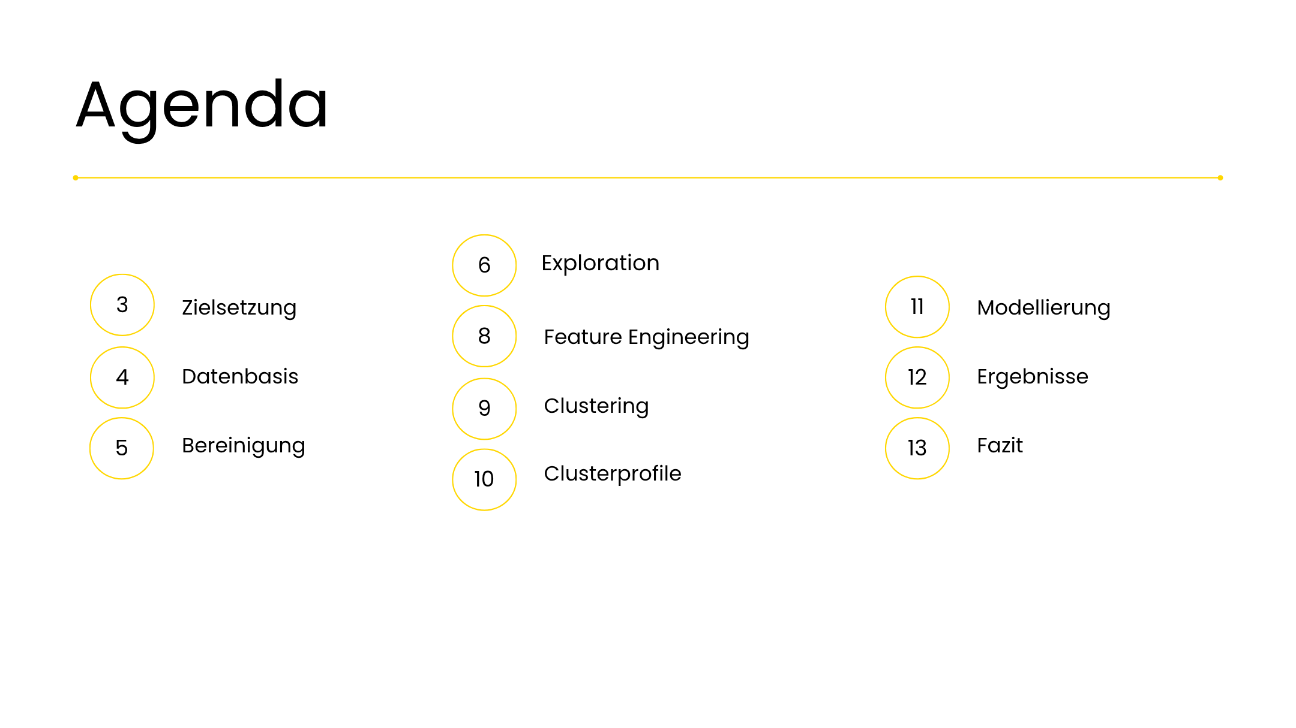

02
Notes:
Fangen wir mit der Zielsetzung an

Slide 3
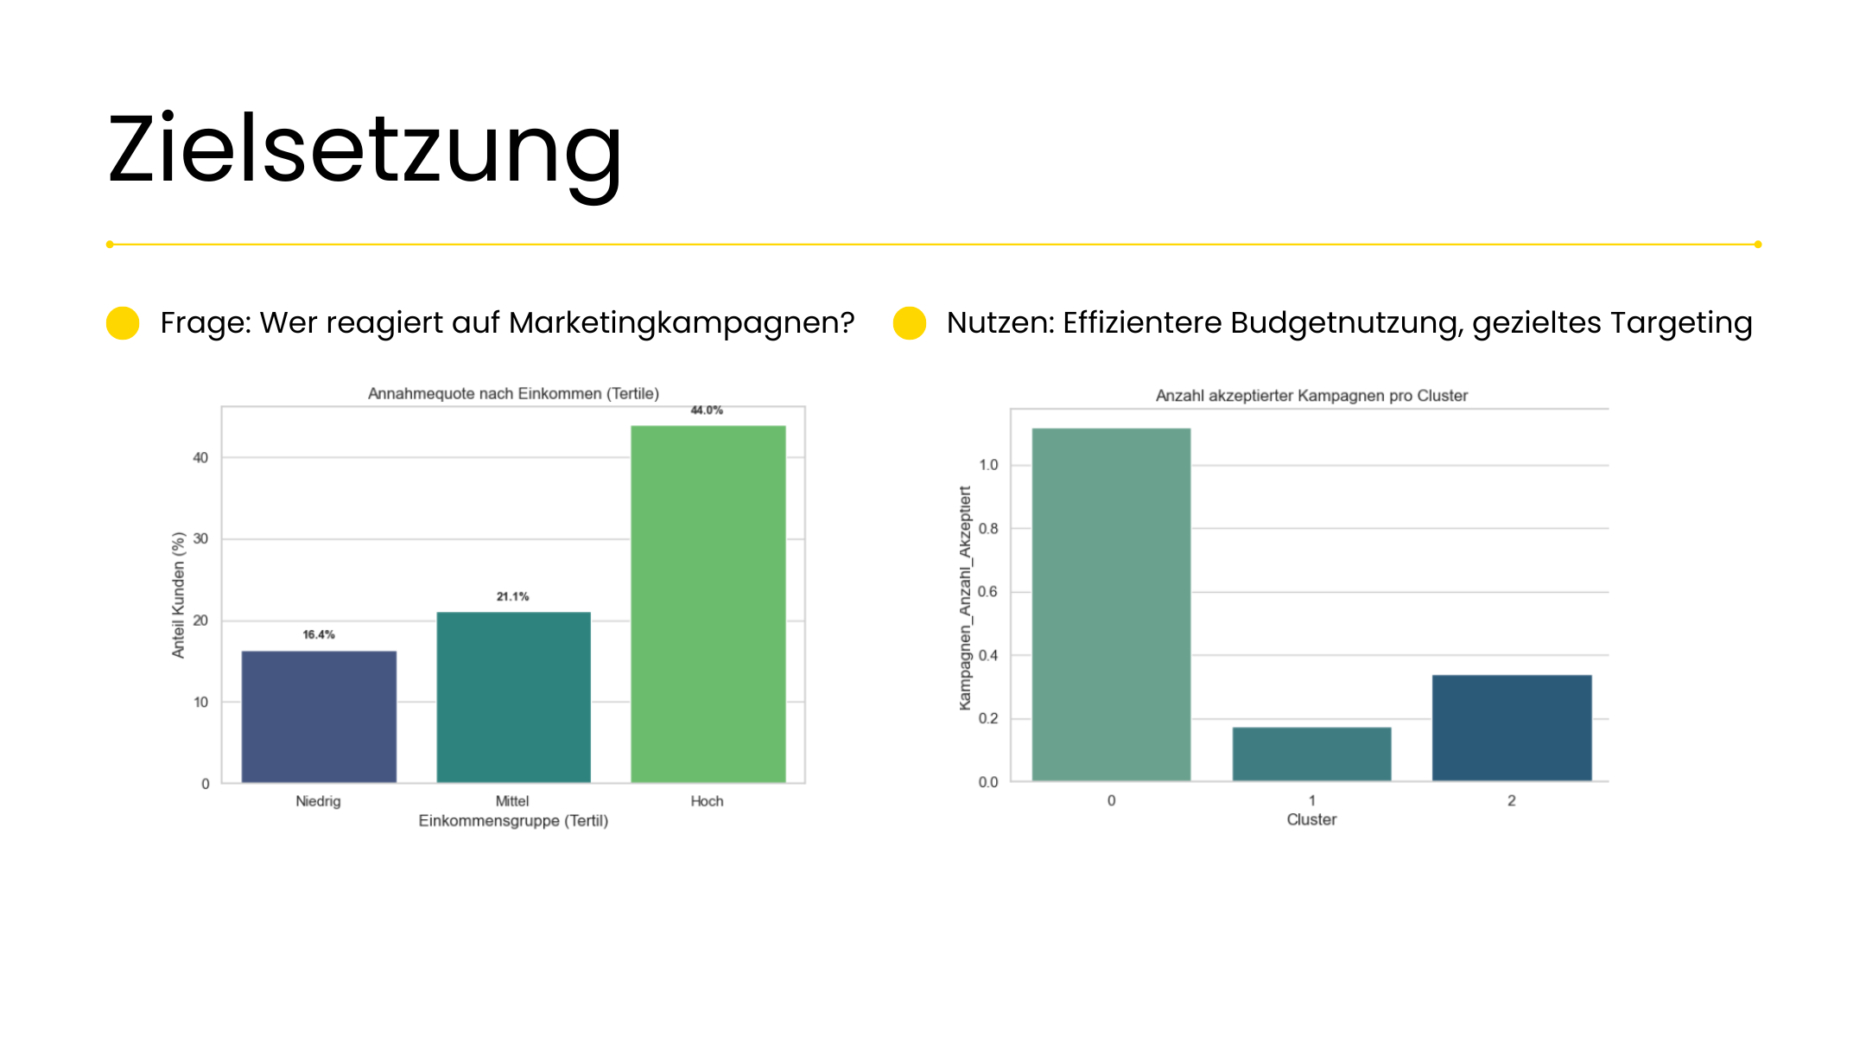
03
Notes:
Wer reagiert eigentlich auf Marketingkampagnen?
Mit Abstand die Einkommenstärkste Gruppe und am wenigsten die Einkommenschwache
Im Cluster 0 haben bei 6 Kampagnen im Schnitt, 1,12 Kunden angenommen,
Im Cluster 1 lediglich 0,18 und im dritten Cluster lediglich 0,34 angenommen. Bitte diese Zahlen aufschreiben, zum Vergleich wenn wir zum Clusterprofil kommen.
Also unser Arbeitgeber, die Nobilé GmbH möchte, dass wir durch ein gezieltes Targeting
Eine bessere Resonanz bei Kampagnen erzielen bei gleichzeitiger effizienterer Budgetnutzung
Vielleicht wächst ja unser Weihnachtsgeld wenn wir das hinbekommen.
Schauen wir uns unsere Datenbasis zunächst an.

Slide 4
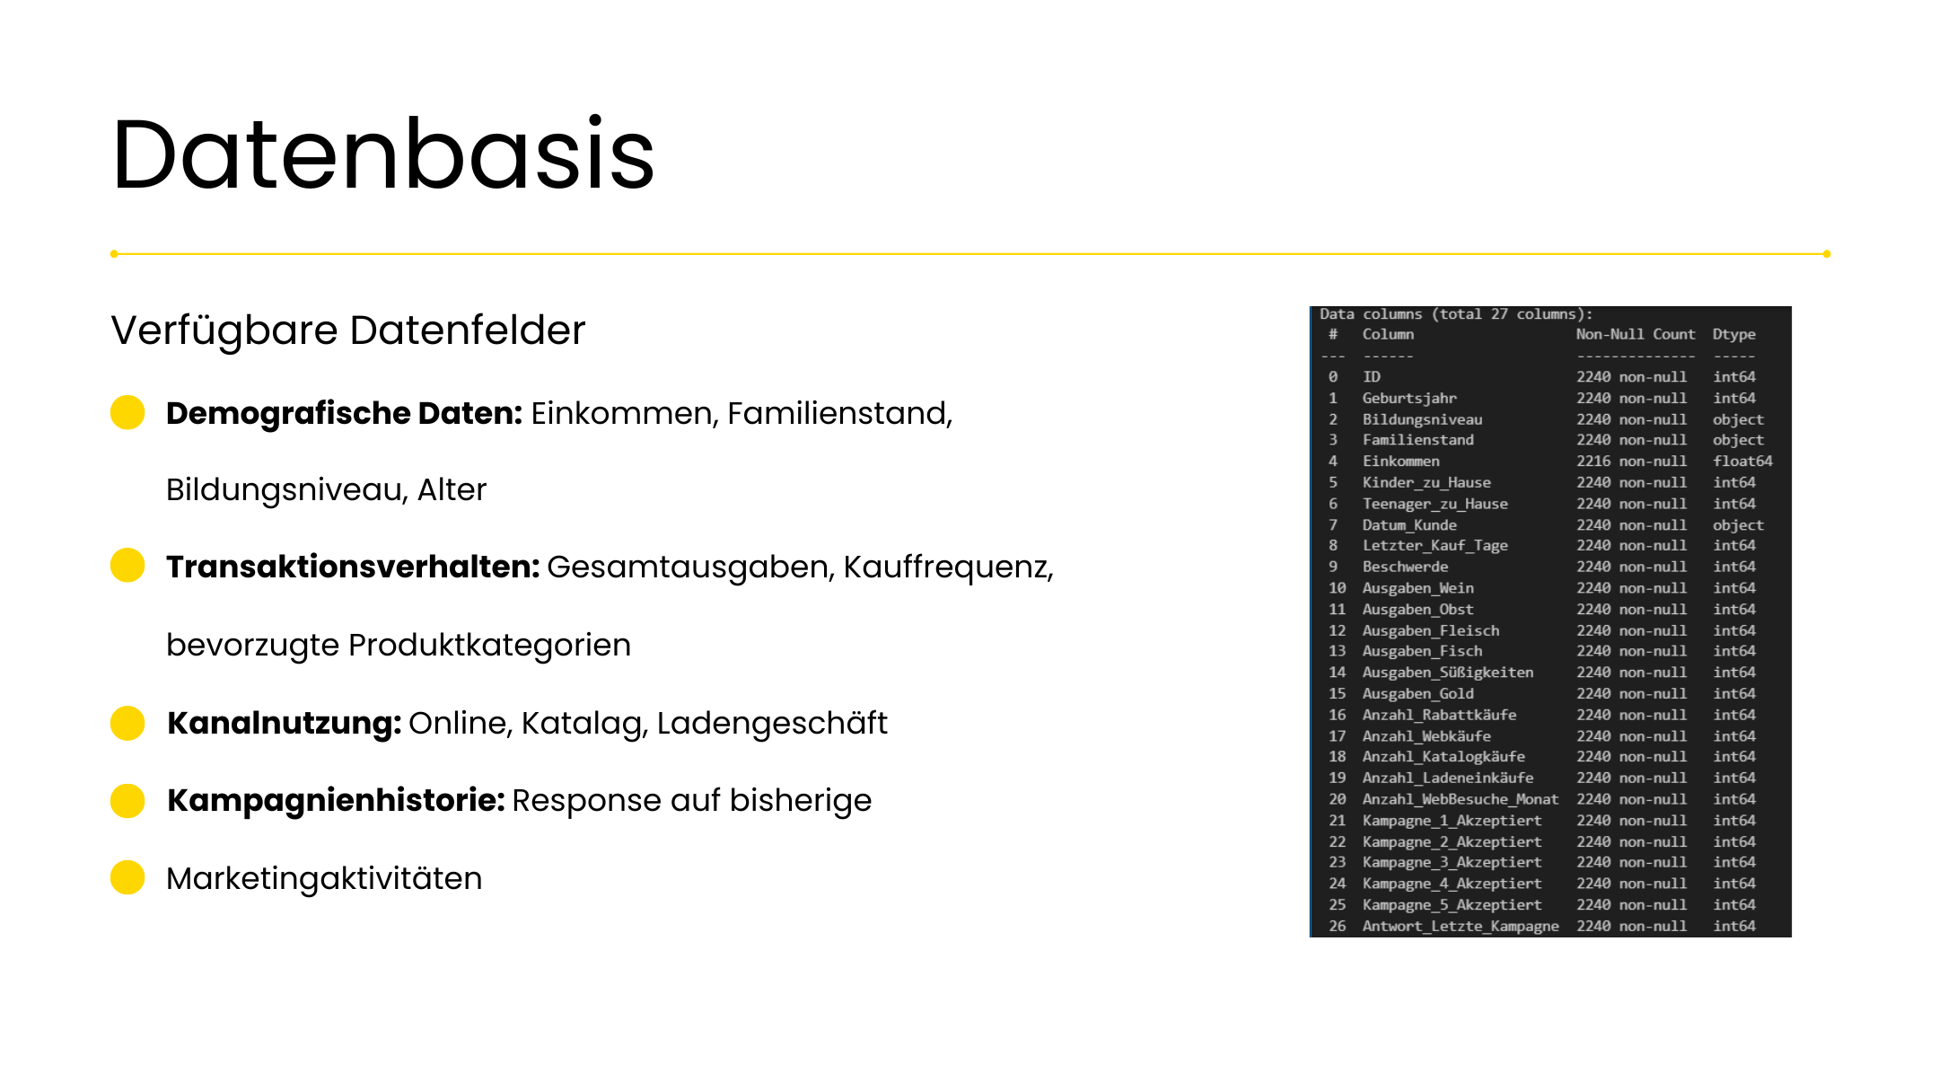
04
Notes:
Das heutige Ergebnis basiert auf demografische Daten, Transaktionsverhalten, Kanalnutzung,
Kampagnenhistorie und Marketingaktivitäten in insgesamt 27 Spalten verteilt.
Um ein gutes Ergebnis zu erzielen, muss mit der Datenbereinigung begonnen werden.

Slide 5
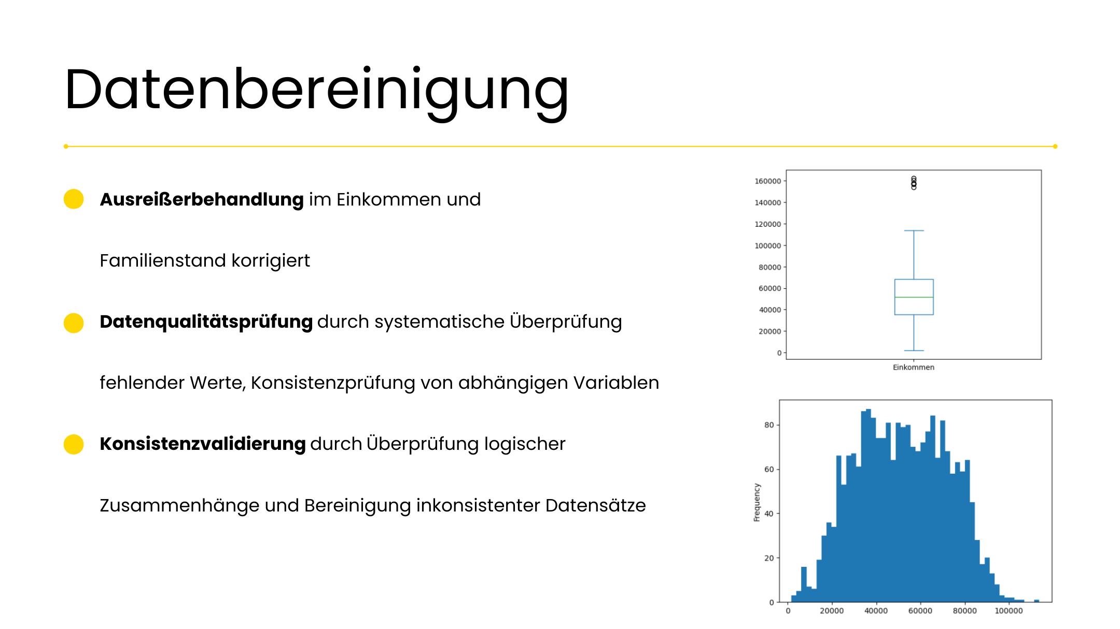
05
Notes:
Ausreißerbehandlung im Einkommen und Familienstand korrigiert
Datenqualitätsprüfung bzgl. fehlender Werte
Konsistenzvalidierung, um dann zur explorativen Datenanalyse zu kommen

Slide 6
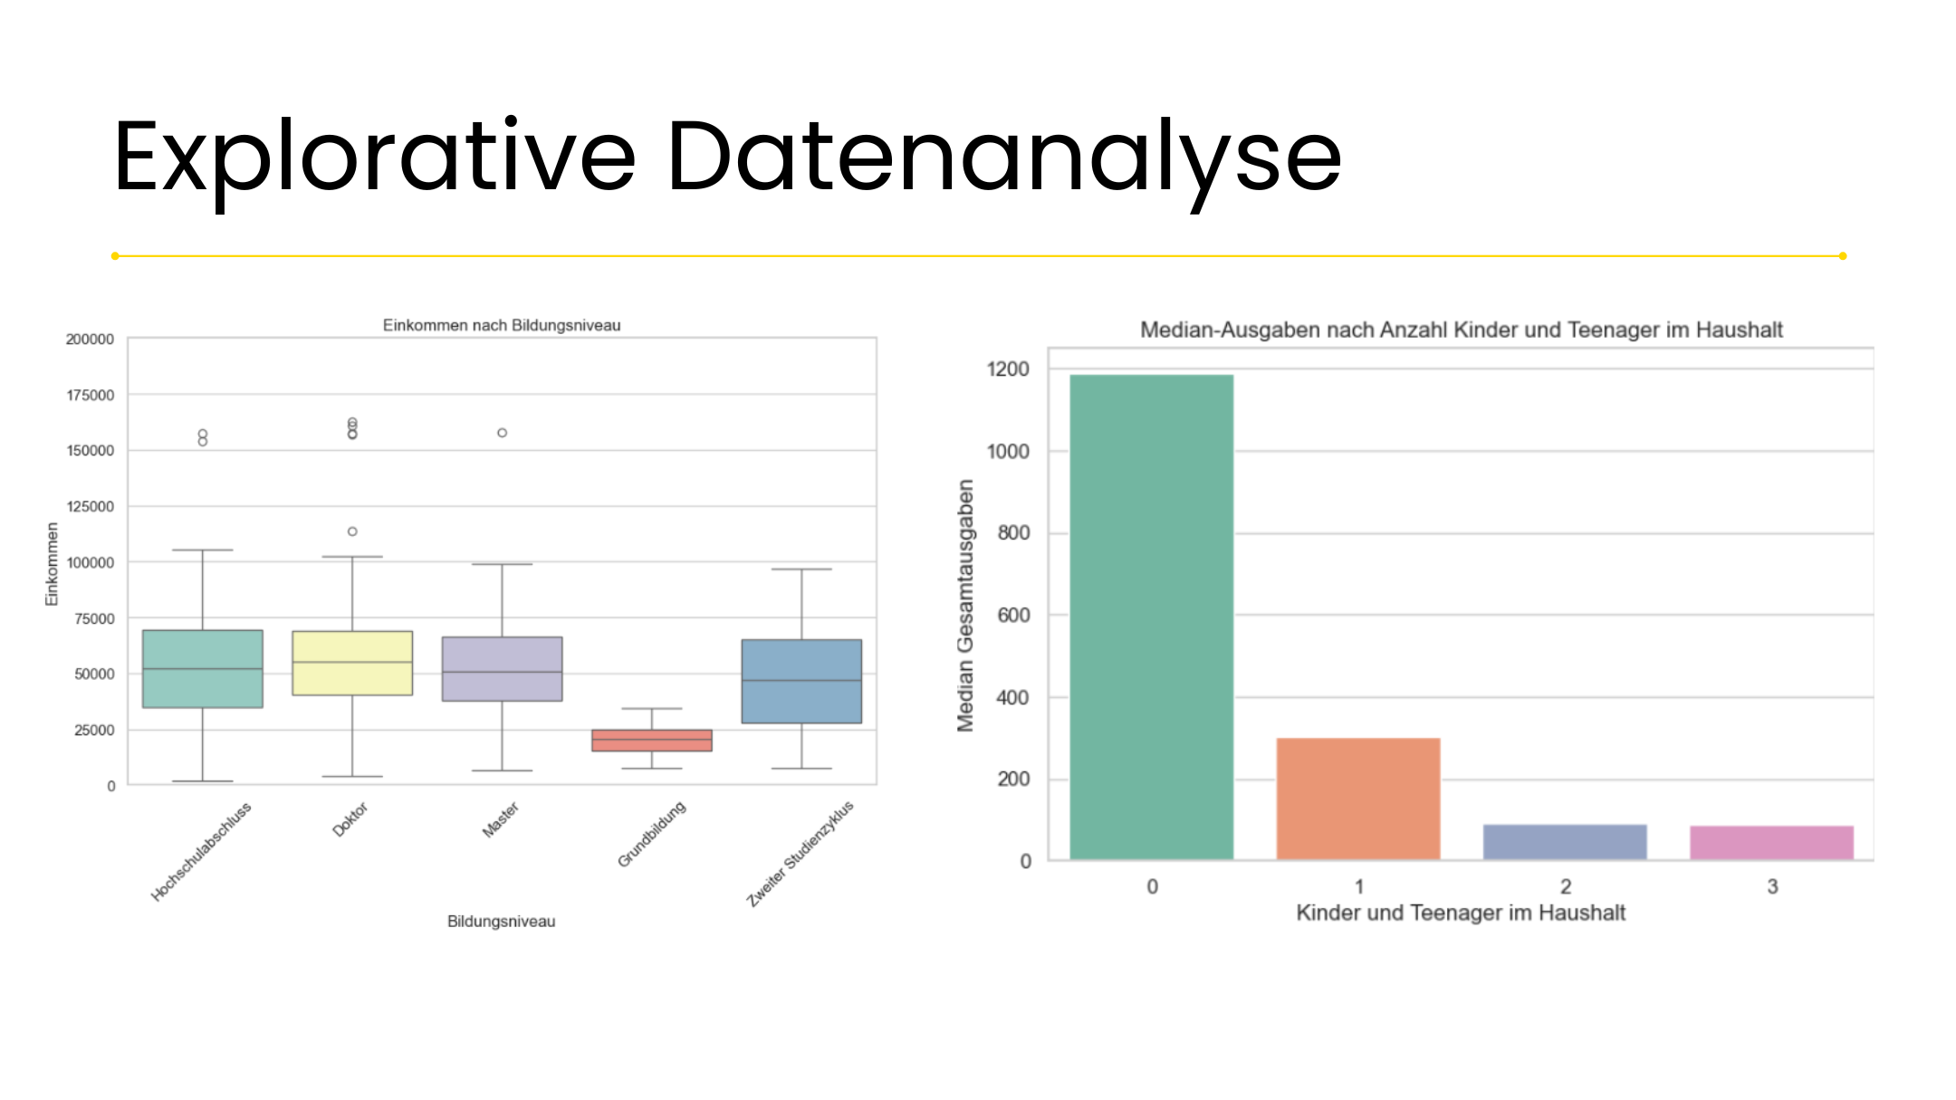
06
Notes:
Das heißt den Datensatz zu verstehen, Fragen müssen wir uns stellen z. B. wie sich das Einkommen zum Bildungsniveau verhält.
Oder wie verhält sich Medianausgaben zu Nachwuchs im Haushalt

Slide 7
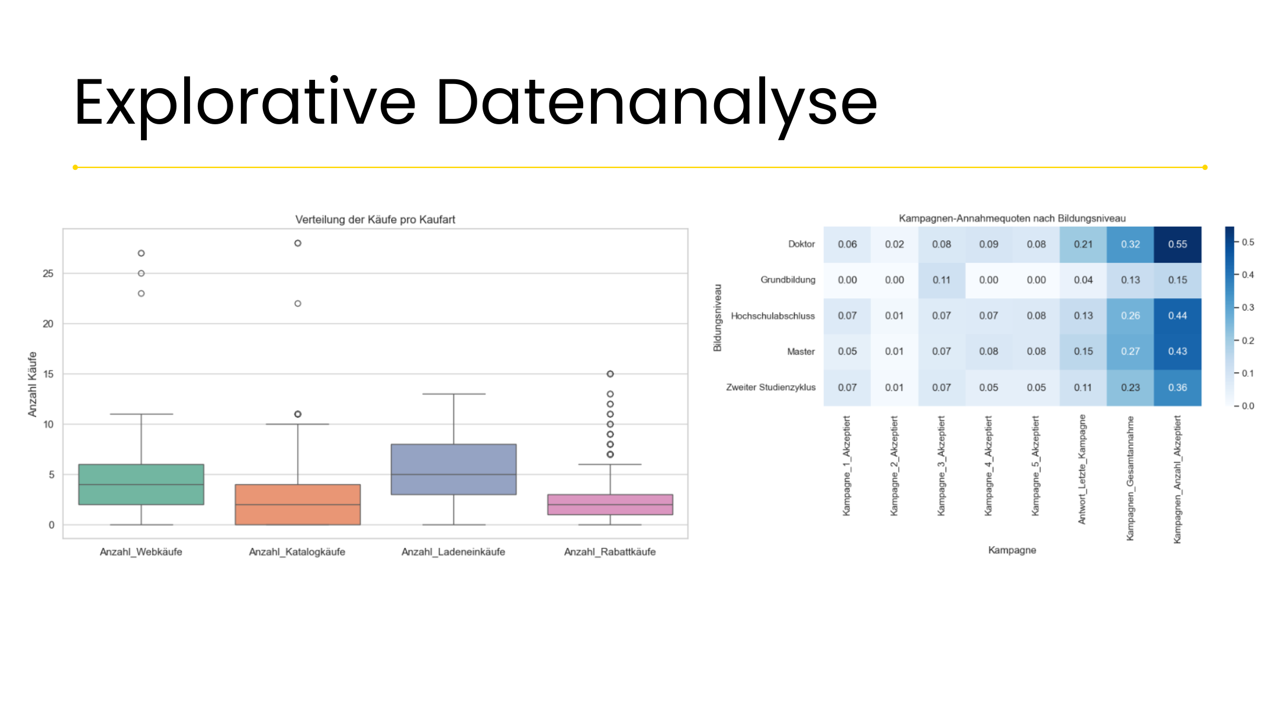
07
Notes:
Oder wie verteilen sich die Käufe auf die Verkaufskanäle,
Welche Kampagne wurde von welcher Kundengruppe angenommen oder abgelehnt
Nach Verständnis der Daten geht es weiter zum Feature Enginearing.

Slide 8
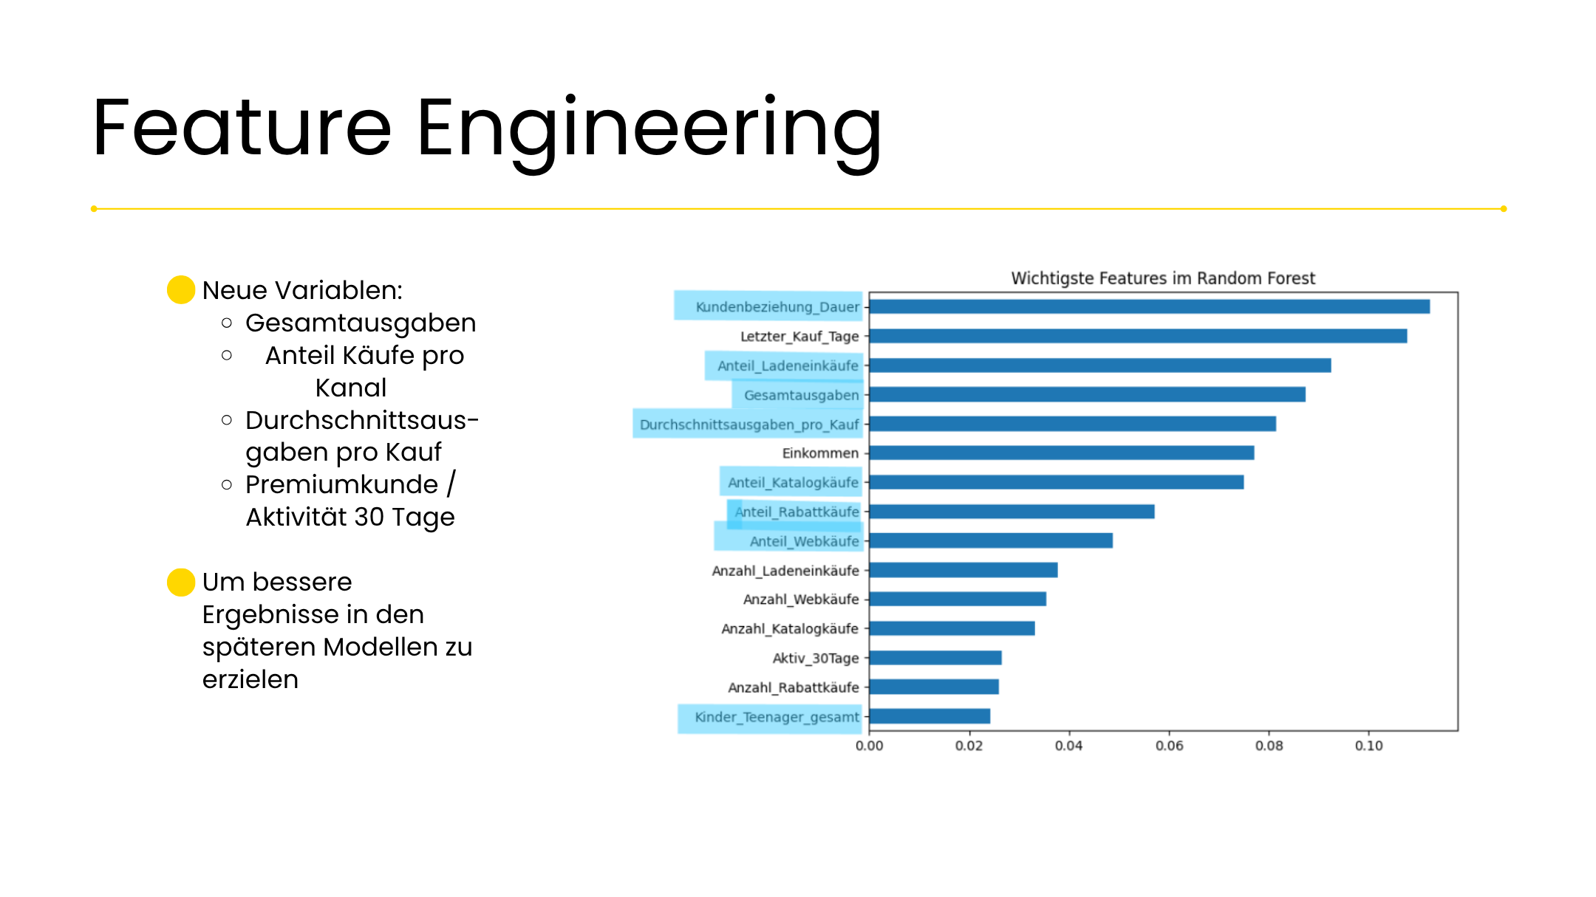
08
Notes:
Nur durch ein gutes Datenverständnis konnte ich sinnvolle Spalten hinzufügen, die hier blau hervorgehoben sind.
Insgesamt habe ich die Anzahl der Spalten fast verdoppelt.
Durch Abfrage der feature importances konnte ich ermitteln, welche Spalten für das Modell am wichtigsten sind. Ich
Habe alle in Frage kommenden Spalten angegeben und bekam sehr viele Spalten benannt, die ich neu gestaltet habe.
Ohne diese wichtige Spalten wäre das Ergebnis vielleicht nicht so ausgefallen, wie es ausgefallen ist.
Schauen wir uns jetzt das Clustering an.

Slide 9
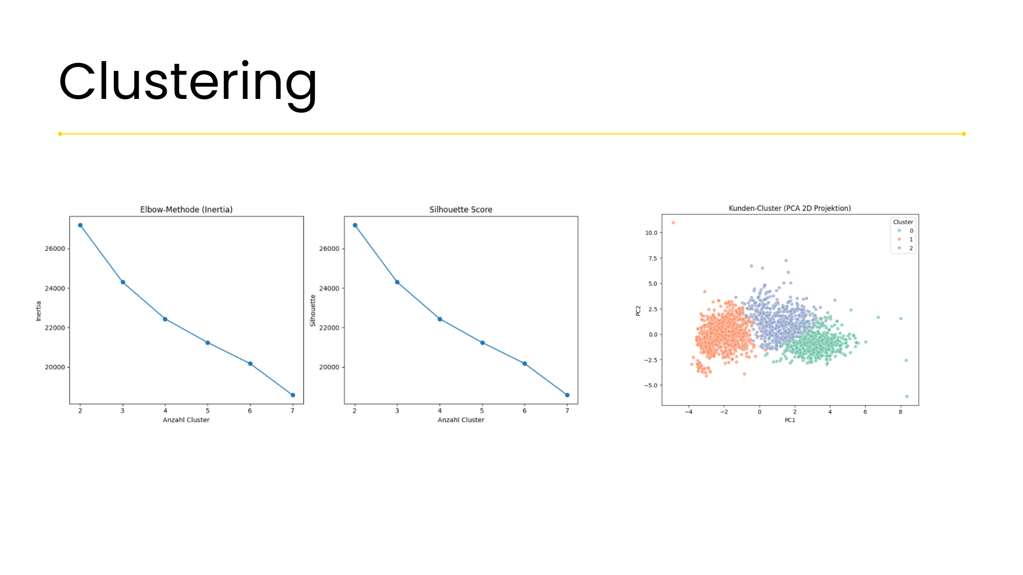
09
Notes:
Hieraus ergibt sich jetzt ein Clusterprofil

Slide 10
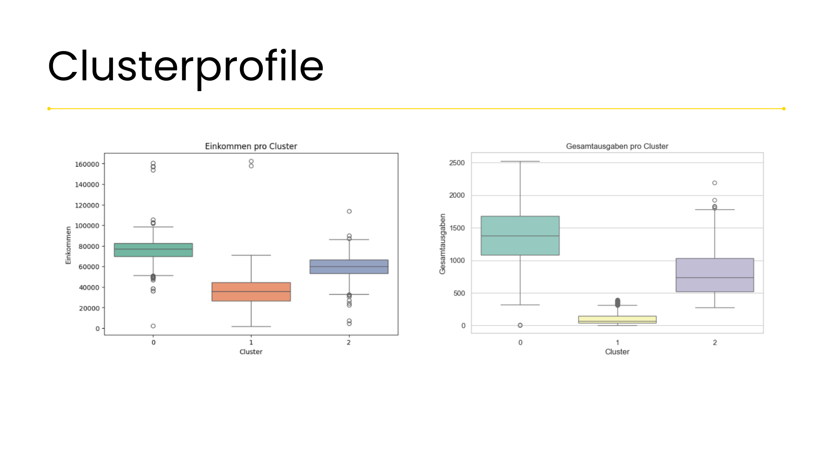
10
Notes:
Cluster 0:
Ca. 24% aller Kunden
Mittleres Altter(1979 Median, 46)
Hohes Einkommen(ca. 77000 Median)
Ca. 61% sind verheiratet oder zusammenlebend, nur 17% haben Nachwuchs
Multikanalorientiert
Ausgaben Median ca 1400
Hohe Akzeptanz bei Kampagnen
Premium-Zielgruppe
Cluster1:
Ca. 49% aller Kunden,
Etwas jünger(1982 Median, 43)
Geringes Einkommen(ca. 35700 Median)
Sehr familienlastig, ¾ aller HH haben Kinder und die hälfte aller Haushalte hat Teenager
Kaum Katalogkäufe, meist nur Laden oder wenige Webeinkäufe
Ausgaben Median ca. 67
Kaum Kampagnenreaktion
Schwache Zielgruppe, Karteileichen
Cluster 2:
Ca. 27% aller Kunden
Älteste Gruppe(1976 Median, 49)
Mittleres Einkommen(60000 Median)
Über 67% verheiratet oder zusammenlebend, ein Viertel hat Nachwuchs
Breite Kanalnutzung aber Dominanz liegt bei Ladenkäufen
Rabatte werden hier am meisten genutzt
Ausgaben Median ca 736
Kampagnenresonanz gering, nur etwa ¼ der HH
Nachdem die Clusterprofile bekannt sind, gehe ich über zur Modellierung

Slide 11
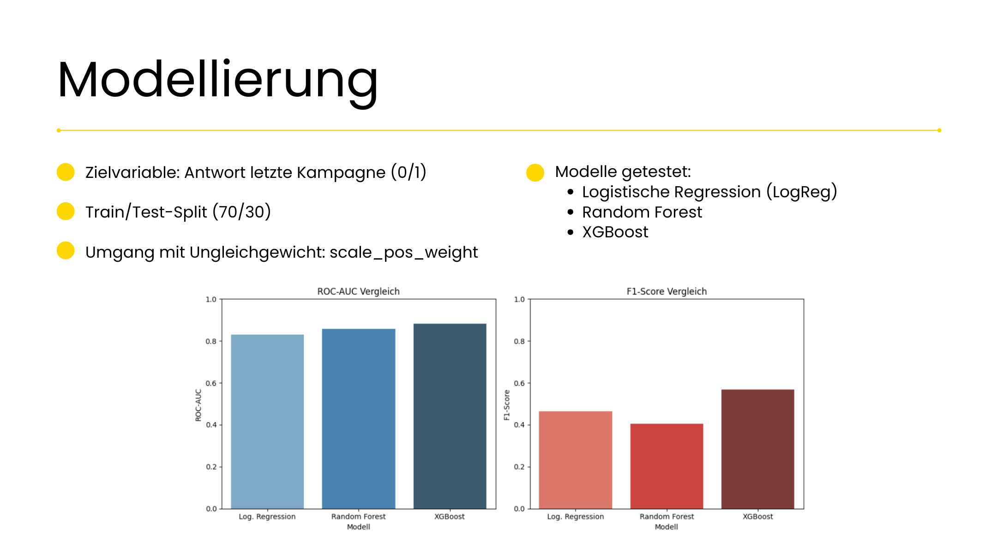
11
Notes:
Zielvariable ist die Antwort der letzten Kampagne, die war ja auch am erfolgreichsten.
Train-Test-Split habe ich mit 70/30 vorgenommen
Und habe zunächst die Logistische Regression getestet, auch mit balancing gearbeitet,
Danach Random Forest getestet, auch mit balancing. Da mir die Ergebnisse nicht ausreichten
Bin ich dann beim XGBoost mit scale_pos_weight gelandet.
Logistische Regression ist eine Rechenformel, die am Ende eine Wahrscheinlichkeit für
Ja/Nein ausspuckt, mit einer schönen S_Kurve von 0 bis 1
Random Forest = viele kleine Bäume, die zusammen abstimmen.
Balancing = sorgt dafür, dass nicht nur die Mehrheit zählt, sondern
auch die kleine, wichtige Minderheit erkannt wird.
Das Balancing war notwendig, da es sich hier um unausgeglichene Daten handelt ( wenige Responder, viele Nicht-Responder)
XGBoost = Viele kleine Entscheidungsbäume, die Schritt für Schritt Fehler ausbügeln,
Bis eine starke Vorhersage entsteht
Scale_pos_weight heisst für das Modell, dass die Fehler bei der positiven Klasse,
also Respondern, wichtiger sind.
Damit komme ich zu den Ergebnissen

Slide 12
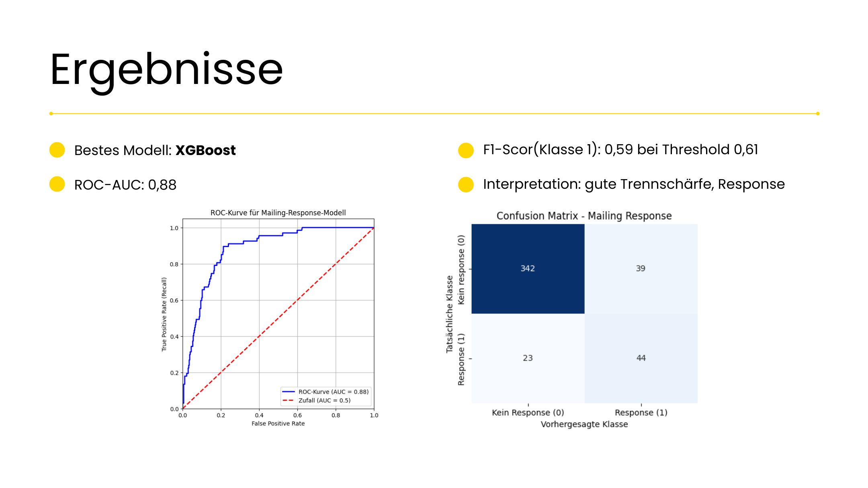
12
Notes:
Das beste Modell ist also XGBoost mit scale__pos_weight .
Scale_pos_weight = 381/67 = 5,7, die Fehler bei Klasse 1 werden 5,7 mal so stark gewichtet wie bei Klasse 0
Der ROC-AUC-Wert beträgt 0,88, zeigt die Trennschärfe an.
ROC-Kurve = Wie gut unterscheidet das Modell Positive von Negativen, wenn ich den Schwellenwert,
Threshold ändere.
AUC = Fläche unter der Kurve.
AUC = 0.5 → Modell ist nicht besser als Zufall.
AUC = 0.7 → brauchbar.
AUC = 0.8+ → gut.
AUC = 0.9+ → sehr stark.
Der F1-Score liegt bei 0,59 bei einem Threshold von 0,61
F1-Score ist ein kompromiss zwischen precision und recall
Bei 0,61 bin ich strenger und sage nur ab 61% ja
Wie gut ist mein Modell, wenn ich Fairness zwischen Trefferqualität und Trefferquote haben will.
Also kann ich folgendes Fazit ziehen

Slide 13
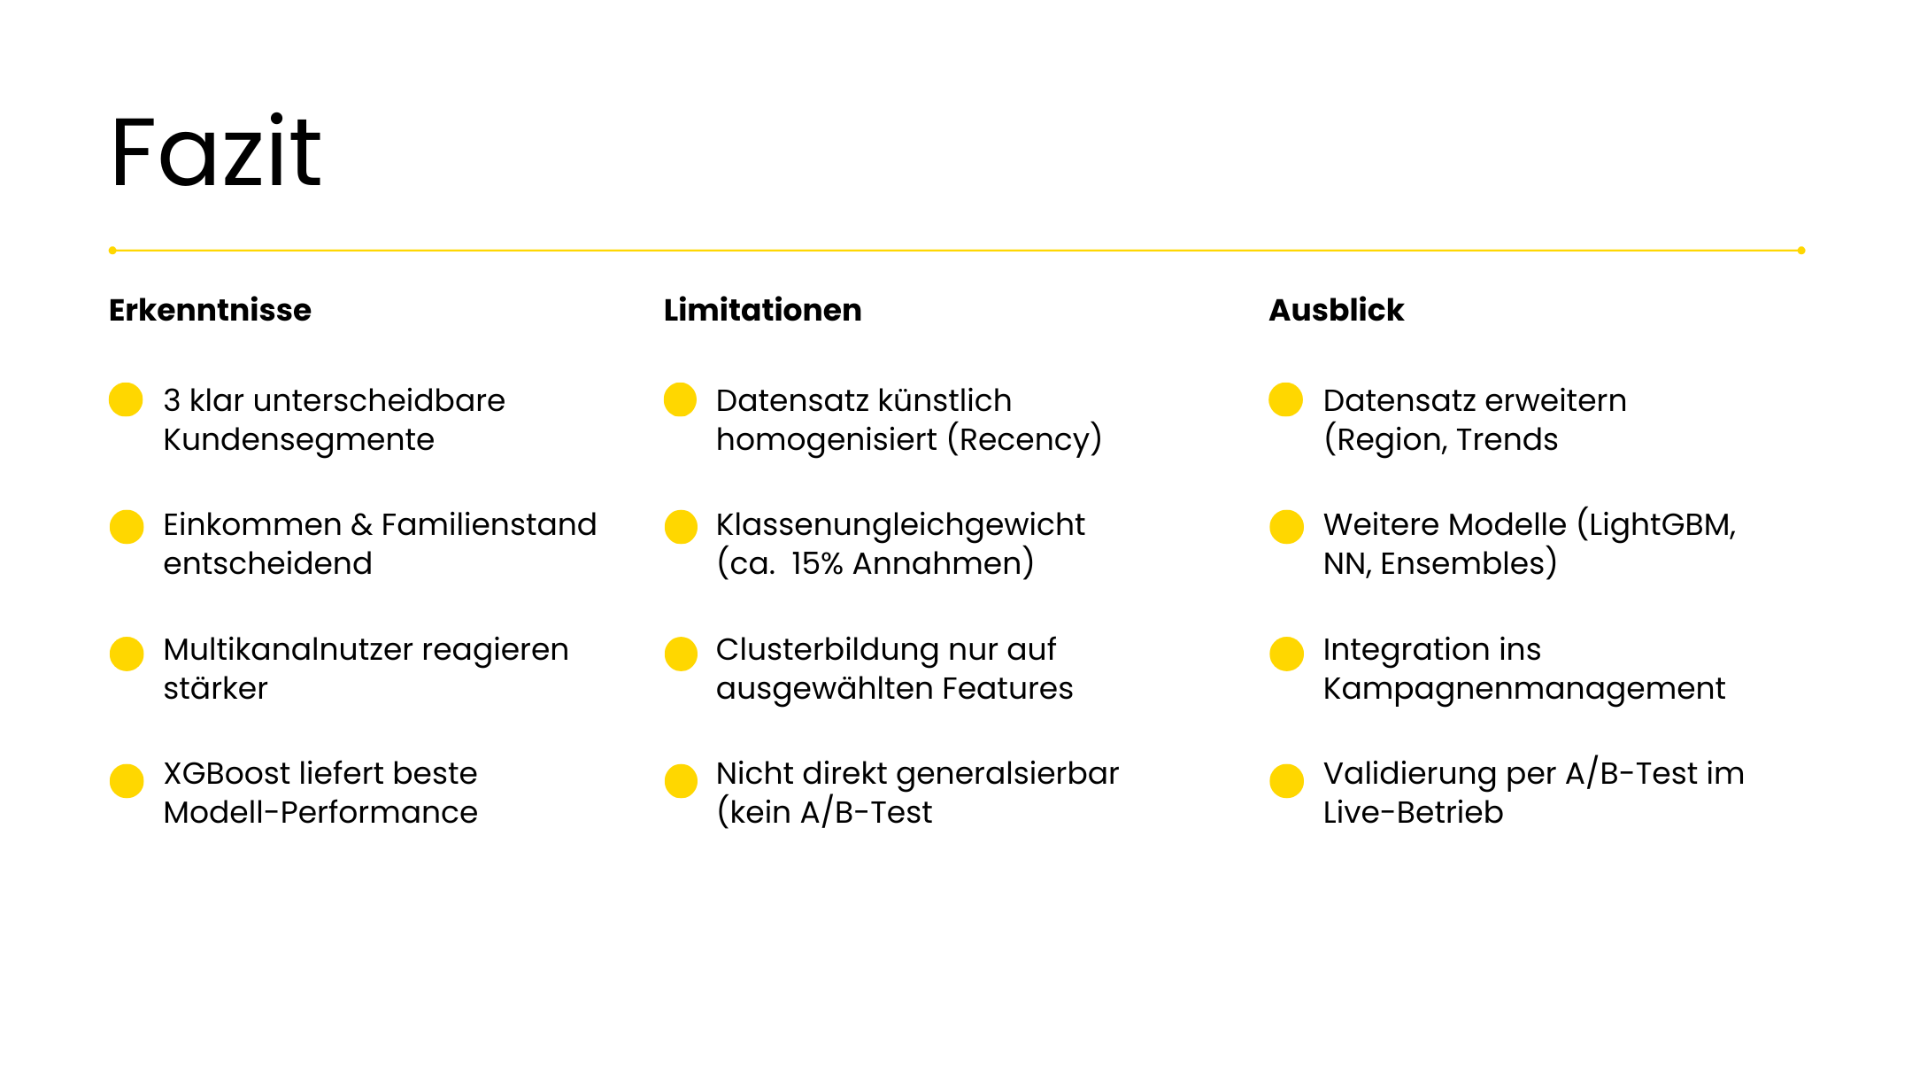
13
Notes:
F1-Score 59% bei ROC-AUC-Wert von 88% ist ein gutes Ergebnis, da eine deutlich bessere
Trefferquote erreicht wird als durch blindes verschicken, spart Kosten und erhöht den Response.
Erkenntnisse:
3 klar trennbare Klassen
Einkommen und Familie ist entscheidend
Multikanalnutzer reagieren stärker
XGBoost liefert die beste Modell Performance
Limitationen:
Datensatz künstlich homogenisiert, siehe Recency
Trotz gewichteter Modelle und Threshold.Optimierung bleibt die
Erkennung der wichtigen Minderheitsklasse herausfordernd.
Ausblick:
Einsatz weiterer Resampling Methoden, um Recall und F1 zu verbessern
Ensemble-Ansätze (Kombi von Modellen)
Zusätzliche externe Daten integrieren
Also sprecht mich an, wie wir das Ergebnis für die nächsten Kampagnen einsetzen können
Bzw. wie im Ausblick angeregt verbessern können.

Slide 14

14
Notes:
Ansonsten vielen Dank für die Aufmerksamkeit und die Runde für Fragen und Diskussionen ist hier mit freigegeben.

